Slide 1

Цифровая практика
Тема:
Безопасный интернет
Суменкова Елена Петровна,учитель начальных классов МОУ «Турунтаевская СОШ №1»

Slide 2
Цель практики: знакомство с принципами работы сети Интернет, цифровыми технологиями, реализуемыми с помощью Интернет, правилами безопасной работы в сети Интернет.
Задачи практики:
- познакомить учащихся с историей, принципами работы и правилами пользования интернетом;
- провести экскурсию в ПАО «Ростелеком», познакомить ребят с цифровыми технологиями, используемыми компанией;
-провести конкурс рисунков «Безопасный интернет»;
-создать совместно с ребятами презентацию, подготовить буклет из оцифрованных рисунков по теме «Безопасный интернет».

Slide 3
№ | Тема | Содержание | Кол-во часов
1 | История сети Интернет | 1.День рождения Сети. 2.Появление службы электронной почты. 3.Международная сеть 4.Всемирная паутина. Основатель - британский ученый Тим Бернес-Ли. 1.Поисковая система Яndex 2.бесплатная почтовая служба Mail.ru 3.Первое подключение к сети Интернет по телефонной линии 4.Доступ в интернет через телефон, сотовую связь, спутники связи, кабельное телевидение. 5.Интернет: добро или зло? | 2
2 | Принцип работы сети интернет. | 1.Сеть передачи данных. 2.Как происходит передача информации. 3.Работа сетевого оборудования. | 2

Slide 4
3 | Интернет технологии | Значение и возможности интернет технологий для человека. 1.Информационные 2.Сервисные 3.Браузеры. Современные технологии: Оптико-волоконные системы. | 2
4 | Применение правила безопасного поведения в сети Интернет. | Правила безопасного использования интернета для детей младшего школьного возраста: - никогда не показывать личную информацию в Интернете - Будьте осторожны при разработке веб-сайта. - всегда информировать своих родителей, когда они сталкиваются с чем-нибудь в Интернете, что заставляет их чувствовать себя неловко; никогда, ни при каких обстоятельствах не соглашаться встретиться лицом к лицу с виртуальным знакомым; - никогда не отправлять личные материалы для онлайн-друзей. | 2

Slide 5
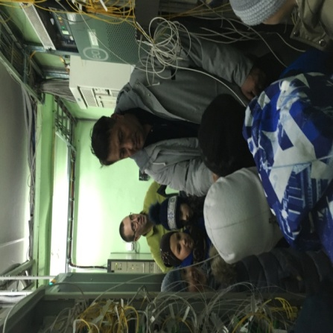
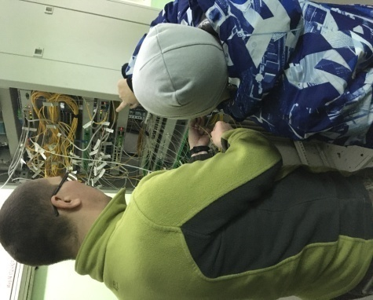
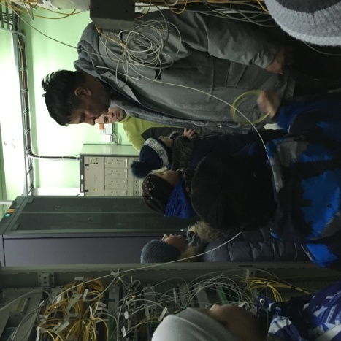
Экскурсия в ПАО «Ростелеком»

Slide 6
Продуктивно-творческое задание
Сделать презентацию для сверстников на тему: «История интернета».
Оформить структуру сети интернет в виде схемы, показать, как раздаётся интернет, какие устройства, необходимые для работы компьютерной сети.
Подготовить презентацию, для выступления перед учащимися начальной школы на классных часах по теме: «Интернет». В презентации показать особенности каждого вида технологий.
Создать памятки-буклеты для учащихся младших школьников. «Безопасность в сети Интернет».

Slide 7
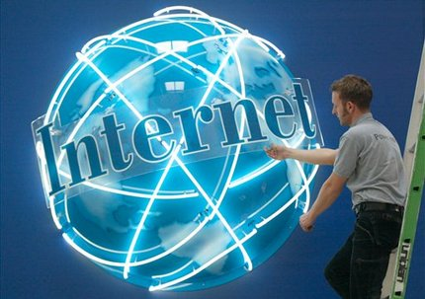
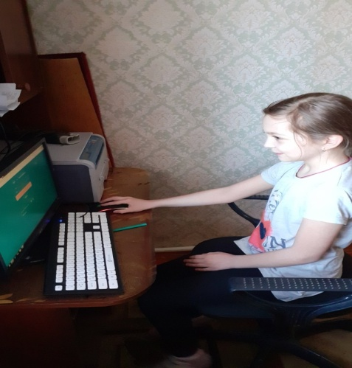


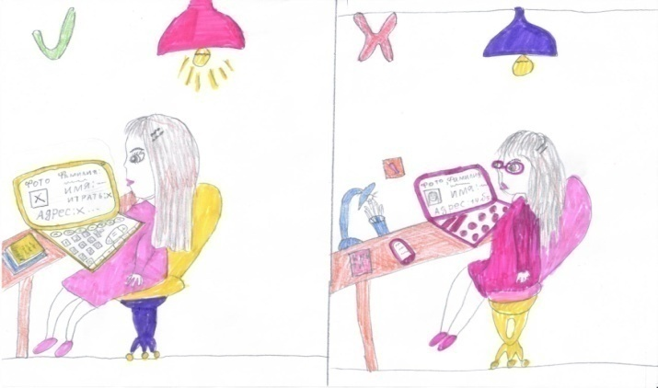
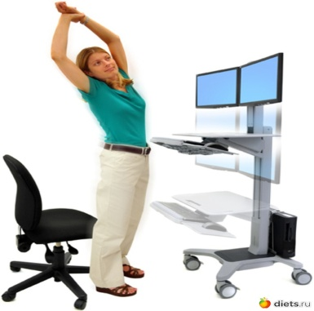

История сети
ПРАВИЛА РАБОТЫ ЗА КОМПЬЮТЕРОМ
КОМПЬЮТЕР
МОЖЕТ СТАТЬ ВАШИМ ВРАГОМ
опорно-двигательный аппарат
кисти рук
Интернет — это глобальная компьютерная сеть, в которой локальные, региональные и корпоративные сети соединены между собой многочисленными каналами передачи информации с высокой пропускной способностью.
зрение
психика
общее физическое недомогание
ИНТЕРНЕТ ОТКРЫВАЕТ БОЛЬШИЕ ВОЗМОЖНОСТИ ДЛЯ ОБЩЕНИЯ И
САМОРАЗВИТИЯ
гимнастика для глаз
физические упражнения
ОПАСНОСТИ ИНТЕРНЕТА
вредоносные программы
материалы нежелательного содержания

Slide 8
Схема сети Интернет - глазами ребят

Slide 9
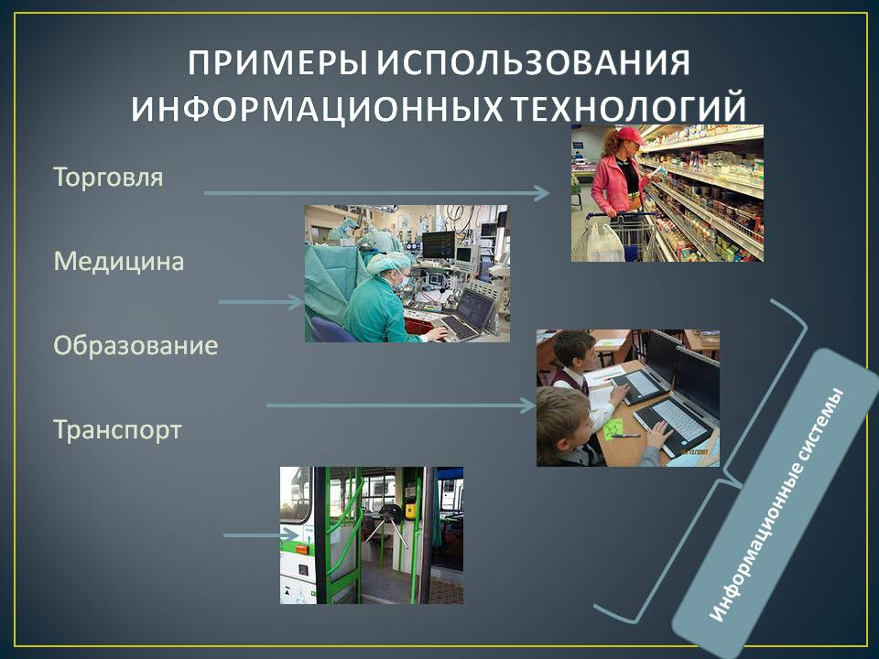

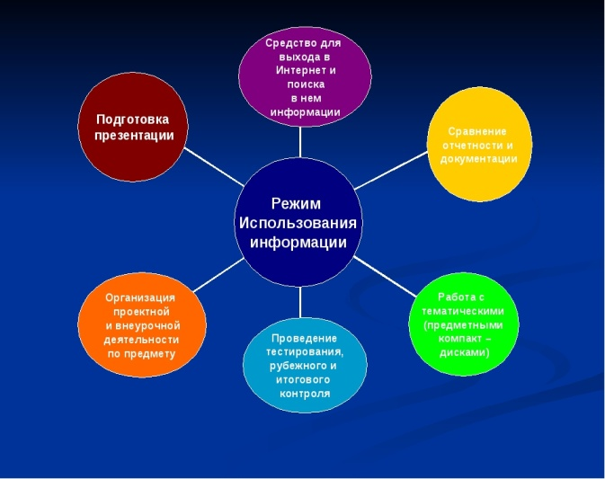
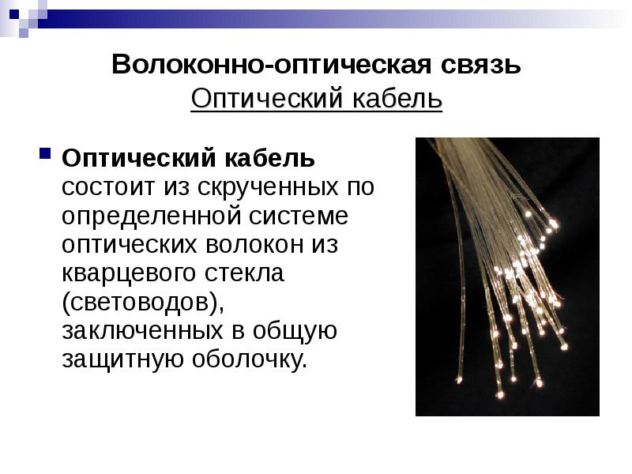
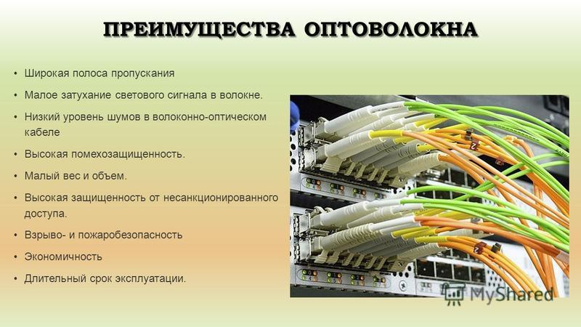
Информационные технологии – это технологии поиска, сбора, обработки и хранения информации.

Slide 10

Памятки/ буклеты из оцифрованных рисунков на тему: «Безопасный интернет»

Slide 11
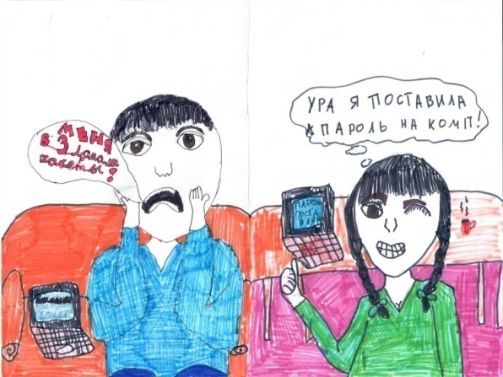
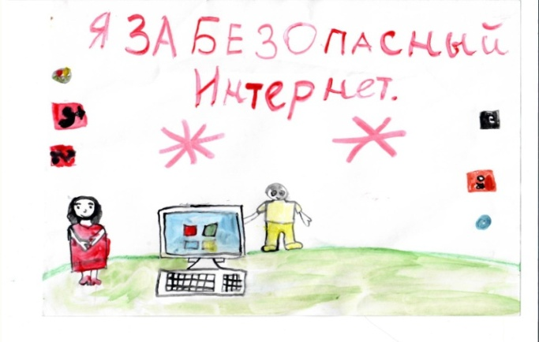
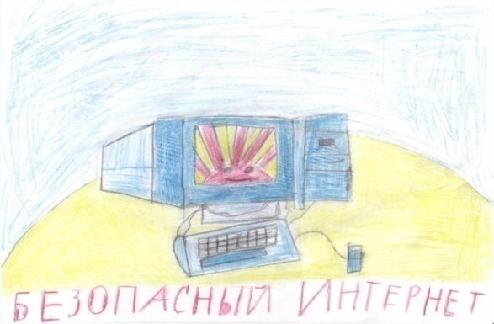
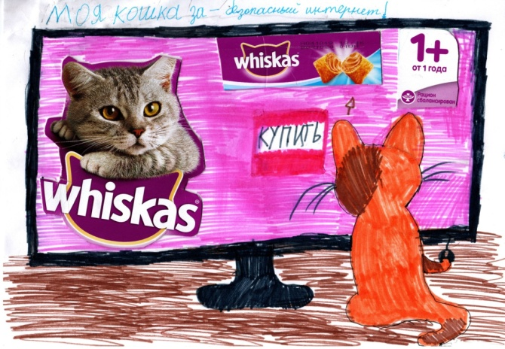
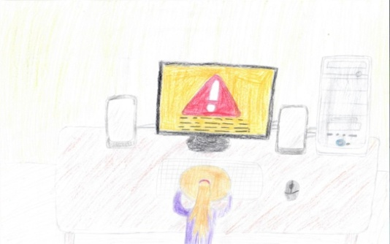
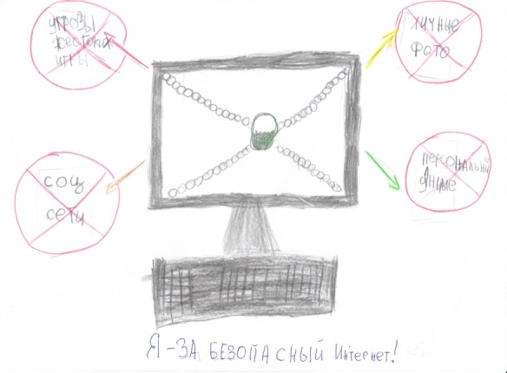
Работу выполнила: Чой Ю
Работу выполнил:Файзулин Антон
Работу выполнила:
Русанова Ира 4 «Б» класс
Работу выполнил: Беспятов Саша
Работу выполнил: Беспятов Саша
Работу выполнила: Глебова Юлия
Работу выполнила: Изосимова Даша

Slide 12
Буклет

